Slide 1
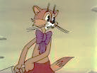

P176B101: susipažinimas su žinių vaizdavimo būdais, loginio išvedimo mechanizmu
Doc. Germanas Budnikas
Germanas.Budnikas@ktu.edu
Subj: AI

Slide 2
Pelės
Jos baltos ir pilkos
Jų yra daug

Slide 3
Katinas
Alkanas
Kai katinas alkanas, jis nori valgyti
Kai katinas nori valgyti ir yra pelių, jis valgo peles
... baltas ir pilkas
toks yra gyvenimas
Prieš mirtį baltoji pelė šaukia „py-py!“, pilkoji – „pyyyyyy“ po valgio katinas paprastai sako „miau“ ;-)
P.S. kai katinas suvalgo 5 peles, jis tampa storu katinu
P.S.2. stori katinai pelių nevalgo

Slide 4
2 dalis

Slide 5
Pelės
Jos baltos ir pilkos
Jų yra daug
Mūsų žinios (faktai) apie peles
(pelė balta)
(pelė pilka)
(baltų pelių kiekis 3)
(pilkų pelių kiekis 5)
...arba kitas vaizdavimas

Slide 6
Pelės
Jos baltos ir pilkos
Jų yra daug
(deftemplate pelė
(slot spalva)
(slot kiekis) )
---------------------
(pelė (spalva balta) (kiekis 3) )
(pelė (spalva pilka) (kiekis 5) )
---------------------
(deffacts faktų-inicializavimas
(pelė (spalva pilka) (kiekis 5) )
(pelė (spalva balta) (kiekis 3) )
)

Slide 7
Katinas
Alkanas
Kai katinas alkanas, jis nori valgyti
Kai katinas nori valgyti ir yra pelių, jis valgo peles
Prieš mirtį baltoji pelė šaukia „py-py!“, pilkoji – „pyyyyyy“
po valgio katinas sako „miau“
P.S. kai katinas suvalgo 5 peles, jis tampa storu katinu
P.S.2. stori katinai pelių nevalgo

Slide 8
Katinas
Alkanas
(deftemplate katino (slot būsena) (slot suvalgyta_pelių) )
(deffacts faktų-inicializavimas
...
(katino (būsena "alkanas") (suvalgyta_pelių 0))
)

Slide 9
Katinas
Kai katinas alkanas, jis nori valgyti
(defrule r1 "Kai katinas alkanas, jis nori valgyti"
?fact-id <- (katino (būsena ?būsena))
(test (eq ?būsena "alkanas"))
=>
(bind ?būsena "nori valgyti")
(modify ?fact-id (būsena ?būsena ))
)

Slide 10
Katinas
Kai katinas nori valgyti ir yra pelių, jis valgo peles
Prieš mirtį baltoji pelė šaukia „py-py!“, pilkoji – „pyyyyyy“ po valgio katinas paprastai sako „miau“ ;-)
(defrule r2 "Kai katinas nori valgyti ir yra pelių, jis valgo peles"
?fact-id1 <- (katino (būsena "nori valgyti") (suvalgyta_pelių ?suvalgyta))
?fact-id2 <- (pelė (spalva ?spalva) (kiekis ?kiekis))
(test (> ?kiekis 0))
=>
(if (eq ?spalva balta) then (printout t "py-py!" crlf)
else (printout t "pyyyyy" crlf) )
(modify ?fact-id2 (kiekis (- ?kiekis 1)) )
(modify ?fact-id1 (suvalgyta_pelių (+ ?suvalgyta 1)) )
(printout t "miau" crlf)
)

Slide 11
Katinas
P.S. kai katinas suvalgo 5 peles, jis tampa storu katinu
(defrule r3 "kai katinas suvalgo 5 peles, jis tampa storu katinu"
(declare (salience 10))
?fact-id1 <- (katino (suvalgyta_pelių ?suvalgyta))
(test (= ?suvalgyta 5))
=>
(modify ?fact-id1 (būsena "storas"))
)

Slide 12
Klausimai?

Slide 13
Mano klausimai ;-)
Kaip aprašyti faktą:
P.S.2. stori katinai pelių nevalgo

Slide 14
Patikslinimas
P.S. kai katinas suvalgo 5 peles, jis tampa storu katinu
(defrule r3 "kai katinas suvalgo 5 peles, jis tampa storu katinu"
(declare (salience 10))
?fact-id1 <- (katino (būsena "nori valgyti") (suvalgyta_pelių ?suvalgyta))
(test (= ?suvalgyta 5))
=>
(modify ?fact-id1 (būsena "storas"))
)

Slide 15
CLIPS
(deftemplate pele (slot spalva) (slot kiekis) )
(deftemplate katino (slot busena) (slot suvalgyta_peliu) )
(deffacts faktu-inicializavimas
(pele (spalva pilka) (kiekis 5))
(pele (spalva balta) (kiekis 3))
(katino (busena "alkanas") (suvalgyta_peliu 0)) )
(defrule r1 "Kai katinas alkanas, jis nori valgyti"
?fact-id <- (katino (busena ?busena))
(test (eq ?busena "alkanas"))
=>
(bind ?būsena "nori valgyti")
(modify ?fact-id (būsena ?būsena )) )
(defrule r2 "Kai katinas nori valgyti ir yra peliu, jis valgo peles"
?fact-id1 <- (katino (busena "nori valgyti") (suvalgyta_peliu ?suvalgyta))
?fact-id2 <- (pele (spalva ?spalva) (kiekis ?kiekis))
(test (> ?kiekis 0))
=>
(if (eq ?spalva balta) then (printout t "py-py!" crlf)
else (printout t "pyyyyy" crlf))
(modify ?fact-id2 (kiekis (- ?kiekis 1)) )
(modify ?fact-id1 (suvalgyta_peliu (+ ?suvalgyta 1)) )
(printout t "miau" crlf) )
(defrule r3 "kai katinas suvalgo 5 peles, jis tampa storu katinu"
(declare (salience 10))
?fact-id1 <- (katino (busena "nori valgyti") (suvalgyta_peliu ?suvalgyta))
(test (= ?suvalgyta 5))
=>
(modify ?fact-id1 (busena "storas"))
)

Slide 16

CLIPS
CLIPS is a rule-based language that was developed by NASA's Johnson Space Center. [http://www.clipsrules.net/?q=AboutCLIPS]
NASA CLIPS 1.0 was created in the Spring of 1985

Slide 17
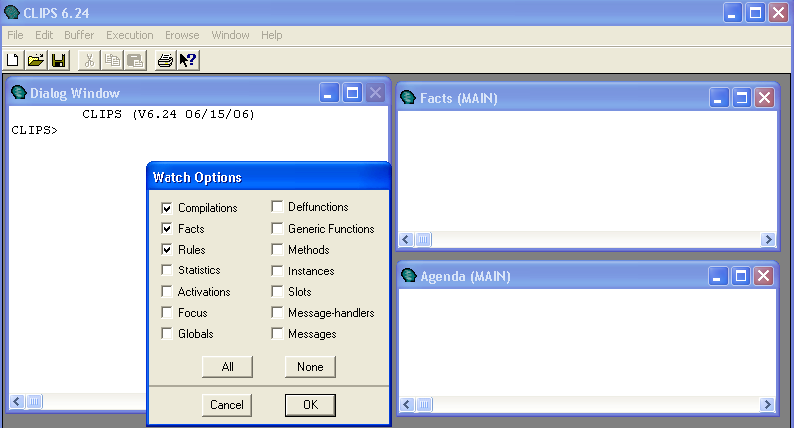
Window -> Facts
Žinių bazė
Window -> Agenda
Parengtos vykdyti taisyklės

Slide 18
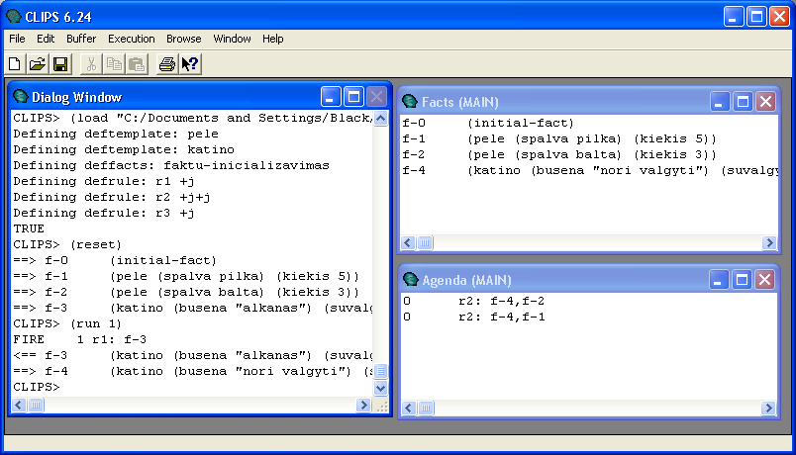

Slide 19
Papildymai
Stori katinai po miego tampa alkani ir pamiršta, kiek suvalgė pelių
Nevalgę alkani katinai po 7 dienų miršta

Slide 20
Užduotis
Ataskaitai pateikti papildytą žinių bazę, vykdymų ekranų kopijas su paaiškinimais;

Slide 21
Literatūra
http://www.csie.ntu.edu.tw/~sylee/courses/clips/intro.htm
http://www.clipsrules.net/

